Slide 1
第5章 触发器
数字电子技术 Digital Electronics Technology

Slide 2
5.1 概述
1. 触发器及其基本特性
触发器是能够存储一位二值信号的基本单元电路，在外触发下，两个稳态可相互转换。它是构成时序逻辑电路的基本单元电路。
触发器有三个基本特性：
（1）有两个稳态，可分别表示二进制数码0和1，无外触发时可维持稳态；
（2）外触发下，两个稳态可相互转换（称翻转）；
（3）有两个互补输出端。
2. 触发方式
电平触发、脉冲触发和边沿触发。

Slide 3
5.1 概述
3. 触发器分类
按照电路结构形式的不同分为：基本SR触发器、主从触发器、维持阻塞触发器、CMOS边沿触发器等；
按照触发器逻辑功能的不同分为：SR触发器、JK触发器、T触发器、D触发器等；
按照存储数据的原理不同分为：静态触发器和动态触发器。

Slide 4
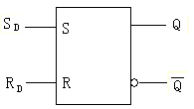
5.2 SR锁存器
1. 由或非门构成的基本RS锁存器
次态
（1） 逻辑图
（2） 功能表
Reset
S R
Q^{n+1} Q^{n+1}
R
Q
0 0
0 1
1 0
1 1
Q^{n} Q^{n}
0 1
1 0
0* 0*
初态
Q
S
亚稳态
Set
（3） 逻辑符号

Slide 5
5.2 SR锁存器
2. 锁存器和触发器的区别
锁存器虽然也能够存储一位二值信号，但其置1或复位（置0）是由输入S或R直接完成的，不需要触发信号的触发。
3. 时序图
S
R
Q
Q

Slide 6
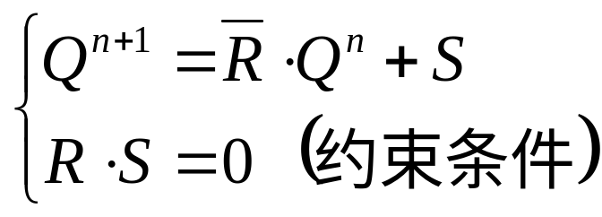
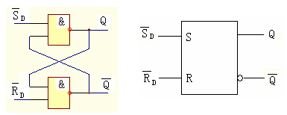
5.2 SR锁存器
4. SR锁存器的特性方程
5.由与非门构成的SR锁存器
（1） 逻辑图
（2） 逻辑符号

Slide 7
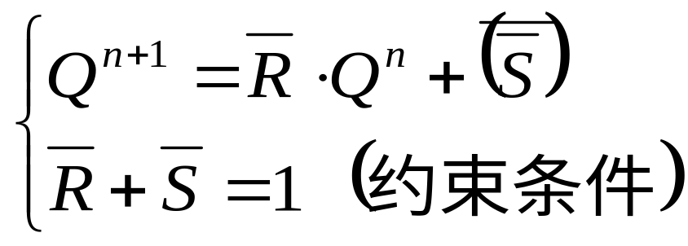
5.2 SR锁存器
（3） 功能表
S R
Q^{n+1} Q^{n+1}
0 0
0 1
1 0
1 1
1* 1*
1 0
0 1
Q^{n} Q^{n}
（4） 特性方程

Slide 8
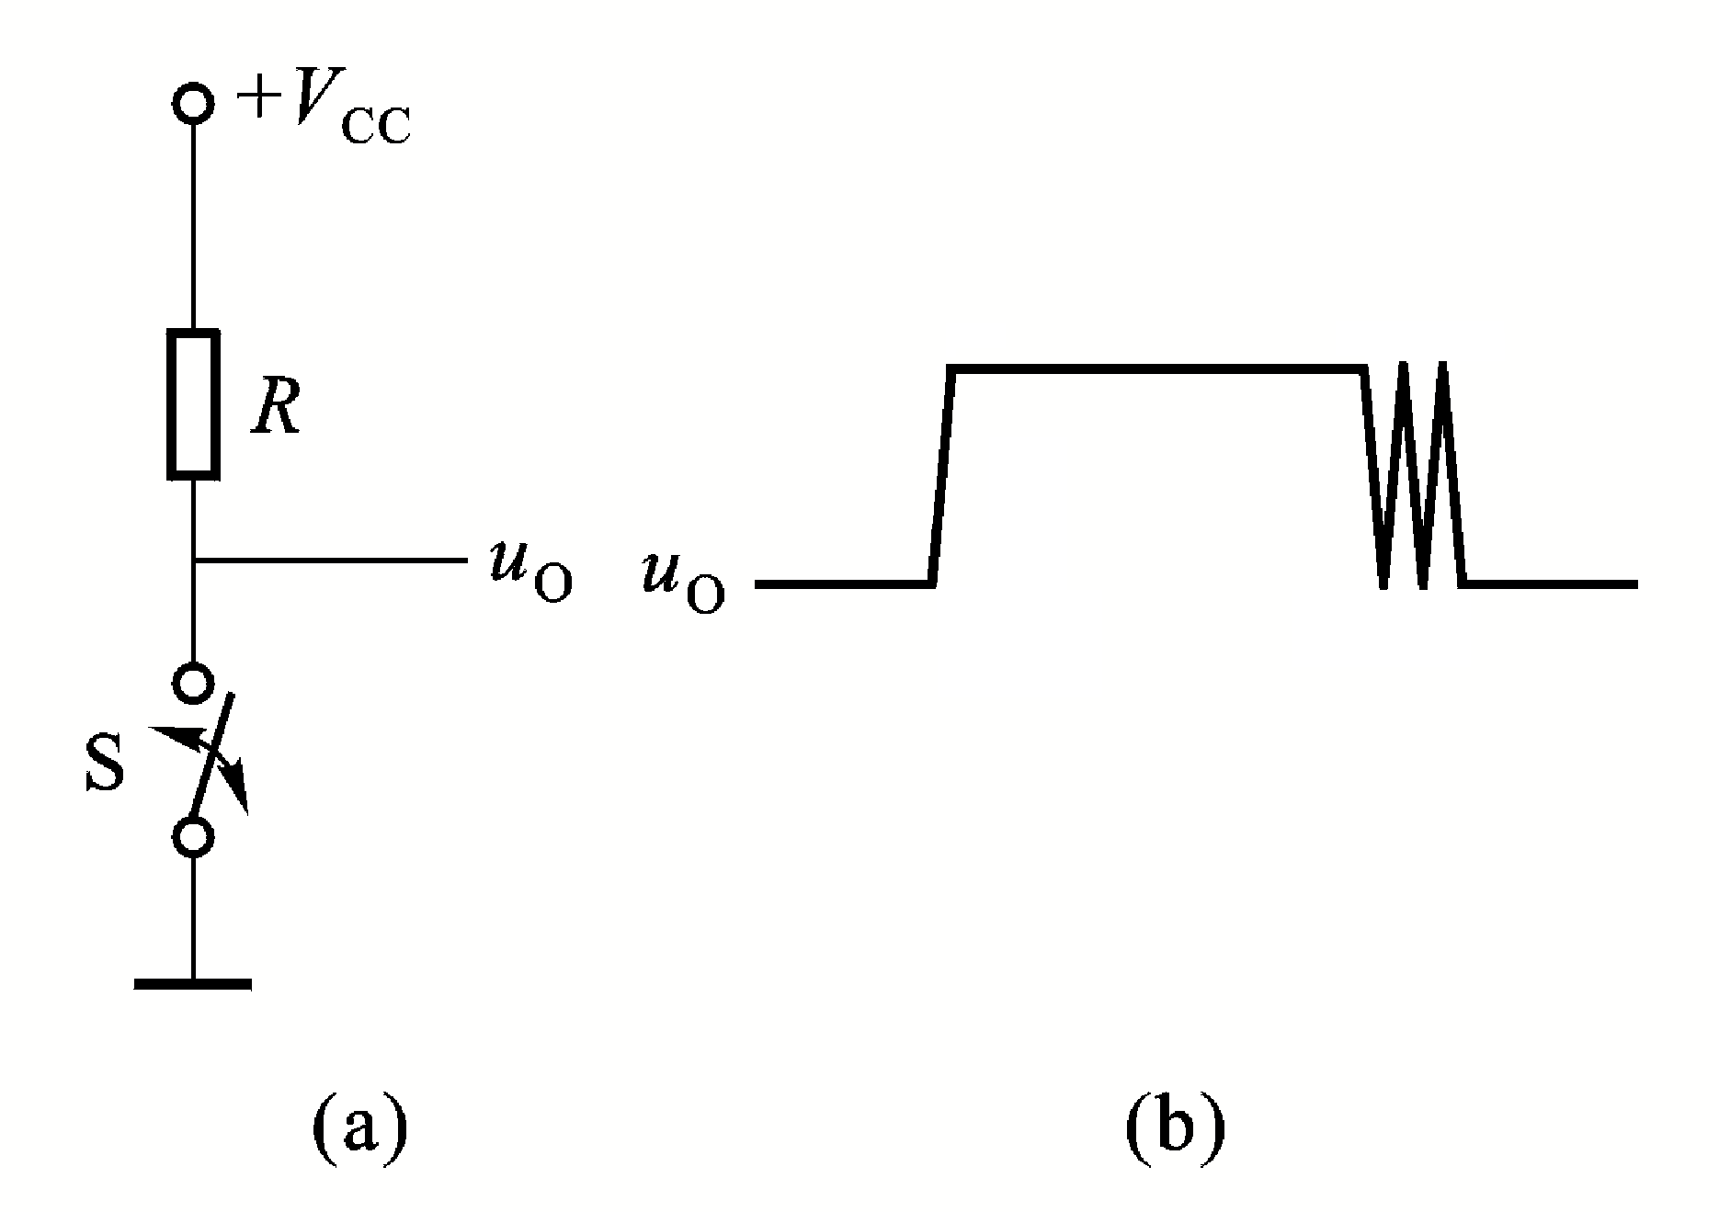
5.2 SR锁存器
6. SR锁存器的应用
利用基本RS触发器的记忆功能消除机械开关振动引起的干扰脉冲。
干扰 脉冲
机械开关
（a）电路 (b) 输出电压波形

Slide 9
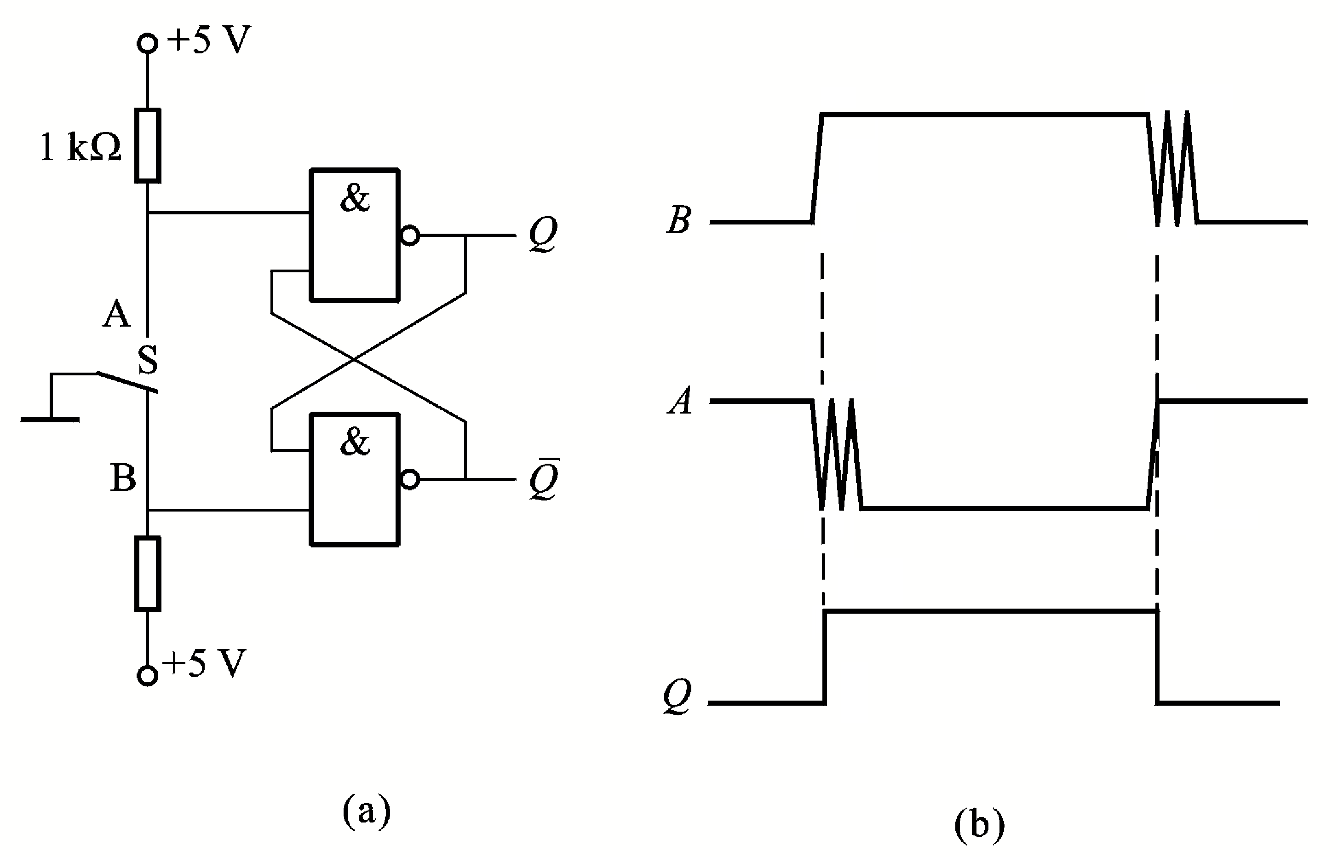

5.2 SR锁存器
B有0就置0
A有0就置1

Slide 10
5.3 电平触发的触发器
在数字系统中，为协调各部分的动作，常常要求某些触发器于同一时刻动作。为此，必须引入同步信号，使这些触发器只有在同步信号到达时才按输入信号改变状态。通常把这个同步信号叫做时钟脉冲，或时钟信号，简称时钟,用CP(Clock Pulse的缩写)表示。时钟脉冲通常是周期性矩形波，见下图。
时钟控制的电平触发器简称“时钟触发器”，又称同步触发器。
下降沿
上升沿
T

Slide 11
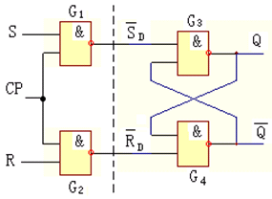
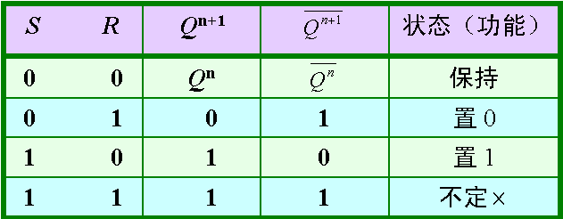
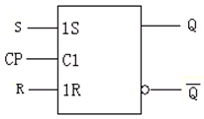
5.3 电平触发的触发器
1. 同步SR触发器的电路结构与工作原理
（1）逻辑图
（2）功能表
S为高电平有效触发
R为高电平有效触发
R、S不允许同时有效
（3）逻辑符号
触发方式：电平触发方式，只有CP=1时（高电平有效），触发器的状态才由输入信号R和S来决定。

Slide 12

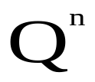

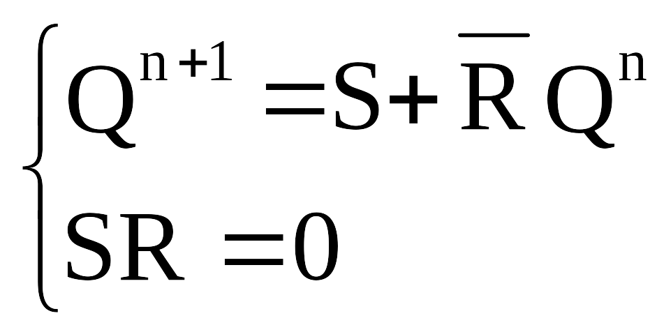
由功能表可知，当S=R=1时会导致一个不正确
的次态，正常工作时应保证SR=0，并结合特性
表可以画出次态图：
由卡诺图可得次态方程为：
0
1
0 | 1
0 | 0
× | ×
1 | 1
00
01
(约束条件)
11
10

Slide 13
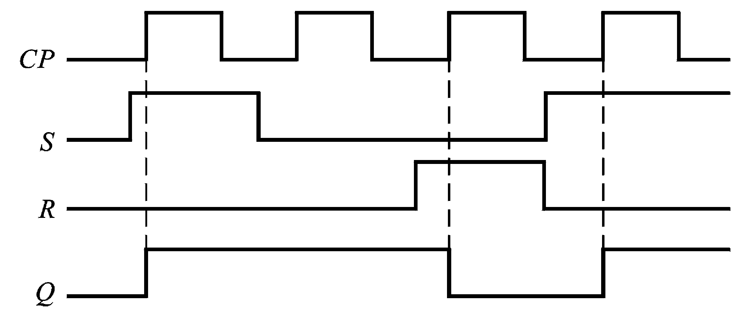
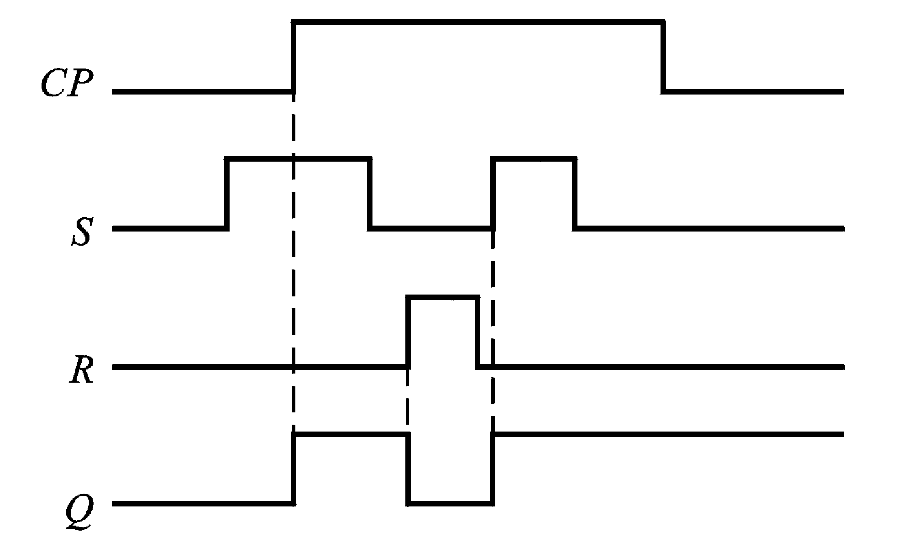
5.3 电平触发的触发器
（4）时序图
（5）同步触发器的空翻
同步触发器在一个CP脉冲作用后，出现两次或两次以上翻转的现象称为空翻。

Slide 14
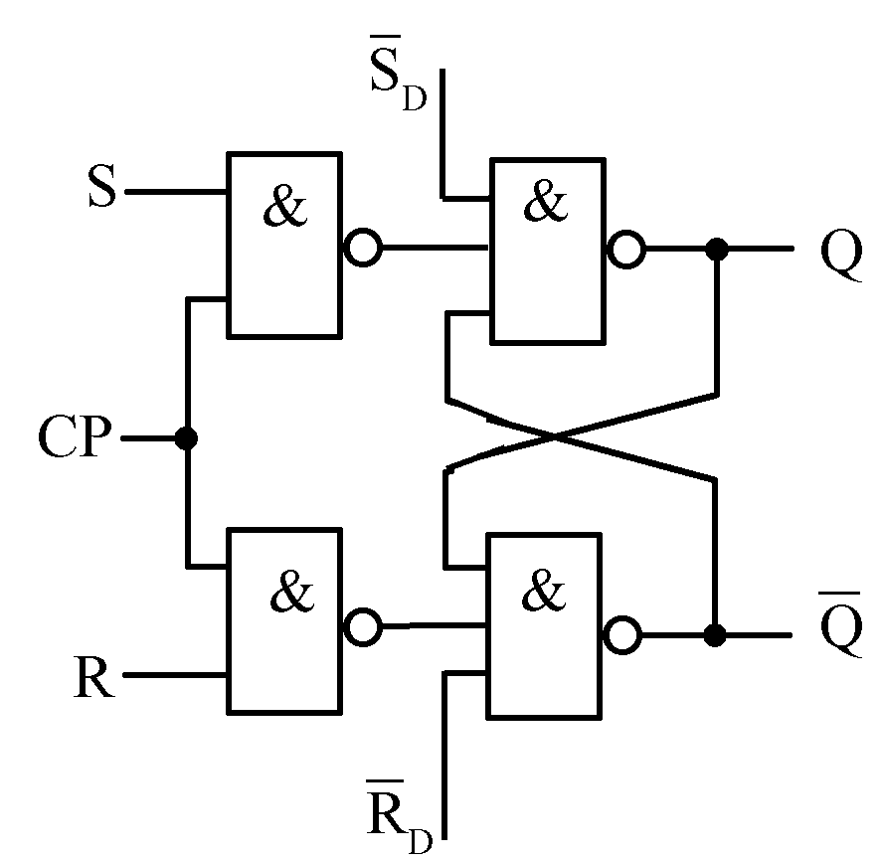
在使用同步RS触发器的过程中，有时还需
要在CP信号到来之前将触发器预先置成指定的
状态，为此，在实用的同步RS触发器电路上往
往还设置有专门的异步置位输入端和异步复位
输入端，如图所示。

Slide 15
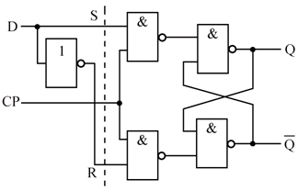
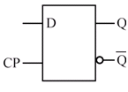
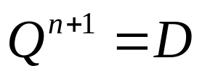
2. 电平触发D触发器（D锁存器）
为了从根本上避免同步RS触发器S、R同时为1的情况出现，可以在S和R之间接一个非门，如下图。这种单端输入的触发器叫同步D触发器(又称D锁存器)。
（1）逻辑图
（2）功能表
CP D
Q^{n+1} Q^{n+1}
1 0
1 1
0 x
0 1
1 0
Q Q
（3）特性方程
（4）逻辑符号

Slide 16
3 同步JK触发器
同步RS触发器的控制输入端S=R=1时，触发器的新状态不确定，这一因素限制了触发器的应用。JK触发器解决了这一问题。JK触发器的J端相当于置“1”端，K端相当于置“0”端。

Slide 17
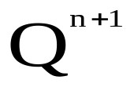
根据逻辑图分析， 同步JK触发器的特性表如下：
CP | J K |  |  | 功能说明
0 | × × | 0 | 0 | 保持(记忆)
 |  | 1 | 1
1 | 0 0 | 0 | 0
 |  | 1 | 1
1 | 0 1 | 0 | 0 | 置0
 |  | 1 | 0
1 | 1 0 | 0 | 1 | 置1
 |  | 1 | 1
1 | 1 1 | 0 | 1 | 翻转(计数)
 |  | 1 | 0

Slide 18
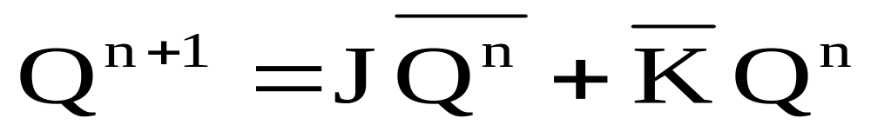
根据特性表可得次态卡诺图：
JK
00
01
11
10
0 | 0 | 1 | 1
1 | 0 | 0 | 1
0
1
则JK触发器的特性方程为：

Slide 19
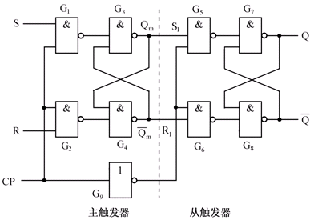
5.4 脉冲触发的触发器
1. 主从SR触发器
（1）逻辑图

Slide 20
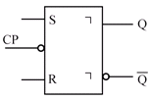
5.4 脉冲触发的触发器
（2）功能表
主触发器的状态在CP=1期间均可以发生变化，从触发器的状态只在CP从1→0时发生变化，解决了电平触发方式的空翻问题。
R S
Q^{n}
Q^{n+1}
功能
（3）逻辑符号
0 0
0 0
0
1
0
1
保持
0 1
0 1
0
1
1
1
置1
1 0
1 0
0
1
0
0
置0
1 1
1 1
0
1
×
×
不定

Slide 21

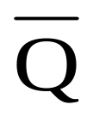



【例5 .4 .1】主从RS触发器电路中，若CP、S
和R的电压波形如下图所示，试求 和 端的电
压波形。设触发器的初态为Q=0。
解：首先根据CP=1期间S、R的状态可到 、 的电压波形。然后根据CP下降沿到达时 、 的状态即可画出 、 的电压波形了。由图可见，在第六个CP高电平期间, 、 的状态虽然改变了两次，但输出端的状态并不改变。
CP
t
S
t
R
t
t
t
t
t

Slide 22
2. 主从JK触发器
一、电路结构及工作原理
此时，J、K的信息传送给主触发器，从触发器状态保持不变。
CP=1

Slide 23
2 主从JK触发器
一、电路结构及工作原理
此时，因CP=0，J、K信息不能进入主触发器，从触发器将主触发器的信息传送到输出端。
CP由1→0

Slide 24

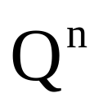

【例5.4.2】在给出的主从JK触发器电路中，若CP、J、K的波形图如图所示，试画出 、 端对应的电压波形。假定触发器的初始状态为
=0
CP
解：由于每一时刻J、K的状态已由波形图给定，而且CP=1期间J、K的状态不变，所以只要根据CP下降沿到达时JK的状态就可逐段画出 和 端的电压波形了。
t
J
t
K
可以看出输出端状态的改变
均发生在CP信号的下降沿。
t
t
t

Slide 25

5.4 脉冲触发的触发器
（2）功能表
主触发器在CP=1期间均可以接收输入信号，从触发器的状态只在CP从1→0时发生变化。
J K
Q^{n}
Q^{n+1}
功能
（3）逻辑符号
0 0
0 0
0
1
0
1
保持
0 1
0 1
0
1
0
0
置0
1 0
1 0
0
1
1
1
置1
1 1
1 1
0
1
1
0
Q^{n}=Q^{n}
解决了R=S=1时次态不确定的情况

Slide 26
5.5 边沿触发的触发器
1. 边沿触发D触发器
（1）逻辑图与时序图
FF1
FF2
D
QM
D Q
C Q
D Q
C Q
Q
Q
CLK
D
CLK
QM
Q

Slide 27
5.5 边沿触发的触发器
（2）逻辑符号
上升沿触发
D Q
CLK Q
（3）功能表和特性方程
D CLK
Q^{n+1} Q^{n+1}
0
1
x 0
x 1
0 1
1 0
Q^{n} Q^{n}
Q^{n} Q^{n}

Slide 28
5.5 边沿触发的触发器
（4）下降沿触发D触发器
FF1
FF2
D
QM
下降沿触发
D Q
C Q
D Q
C Q
Q
D Q
CLK Q
Q
CLK
（5）带异步置位、复位端的边沿触发D触发器
异步置位端
PR
D Q
CLK Q
CLR
异步复位端

Slide 29
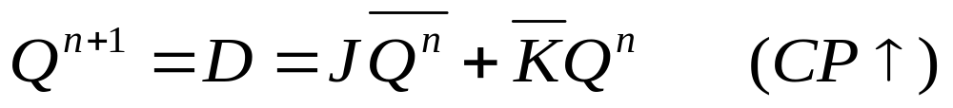
5.5 边沿触发的触发器
2. 边沿触发JK触发器
（1）逻辑图
J
D Q
C Q
Q
K
Q
CLK
（2）特性方程
（3）逻辑符号
J Q
CLK
K Q

Slide 30
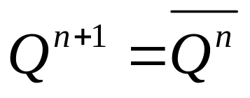
5.5 边沿触发的触发器
3. T触发器
（1）逻辑图
1
J Q
CLK
K Q
D Q
C Q
Q
T
T
Q
（2）特性方程

Slide 31
作业
P248-258
5.1； 5.4； 5.5; 5.7-5,10; 5.12-5.13；
5.20； 5.22；5.25；

